Slide 1

Optionsscheine und Knock-Outs für Depotabsicherung und Spekulation
Michael Ripke
18. Januar 2023

Slide 2
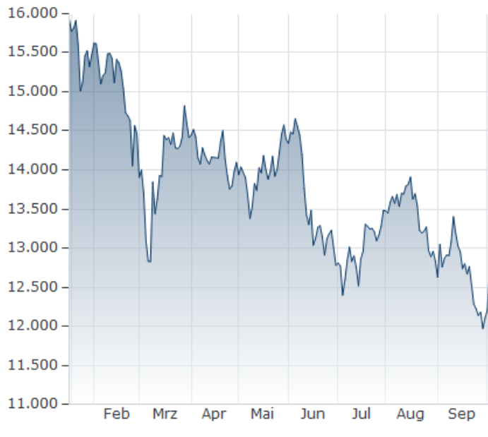
Dax und Depot Anfang 2022
Dax-Verlust
16.000=>12.000 =-25%
Kapital-Verlust
€ 100.000
-25% = € 25.000

Slide 3
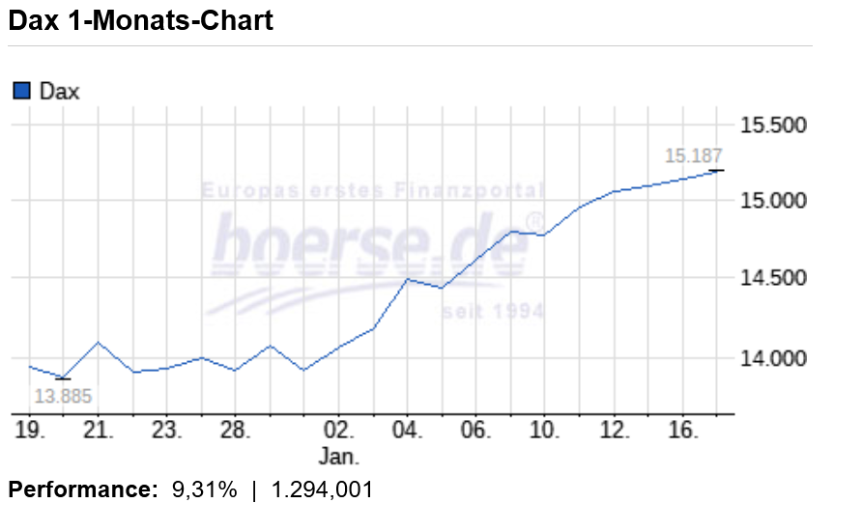
Dax und Depot Anfang 2023
DAX-Anstieg
13.885=>15.187=9,4%
Kapital: €100.000
Anstieg 9,4%: €9.400

Slide 4
Optionsscheine und Knock-Outs
Aktienoptionen sind Verträge, die dem Inhaber das Recht, aber nicht die Pflicht, Aktien einer Aktie zu einem bestimmten Preis innerhalb eines bestimmten Zeitraums zu kaufen oder zu verkaufen. Es gibt zwei Haupttypen von Optionen:
Call-Optionen und Put-Optionen. Eine Call-Option gibt dem Inhaber das Recht, Aktien zu kaufen, während eine Put-Option dem Inhaber das Recht gibt, Aktien zu verkaufen.
Ein Knock-out-Option ist eine Art von Option, die wertlos wird, wenn der zugrunde liegende Aktienkurs einen bestimmten Preis erreicht, der als Knock-out-Preis bezeichnet wird. Beispielsweise, wenn eine Knock-out-Call-Option einen Knock-out-Preis von 50 $ hat und der Aktienkurs auf 50 $ fällt, wird sie wertlos. Dies unterscheidet sie von einer traditionellen Option, die unabhängig von dem Kursverlauf des Basis-Instrumens erst am Laufzeit-Ende verfällt.
© Chatbot GPT3

Slide 5
Depotsicherung €100.00 mit KO Short
DAX Turbo S 16000 2023/06 | DW8E98
Basiswert | 16.000 DAX
Bezugsverhältnis | 100:1
Fälligkeit | 30.06.23
Ask | 7,420 (1 DAX = €742)
Abzusicherndes Kapital | €100.000
Benötigte Scheine zur Absicherung | 625
Aufwand für die Absicherung | €4.637
Aufwand in Bezug auf Kapital | 4,6%
Auszahlung bei DAX=12.000 | 625*(16000-12000)=€25.000
!!! Schein verfälllt Wertlos bei DAX = 16.000 !!! (Bis dahin hat das Kapital eine Wertsteigerung von €6.666 erfahren)

Slide 6
Depotsicherung €100.00 mit OS Put
DAX Optionsschein Put 15000 2023/07 | DW7PNR
Basiswert | 15.000 DAX
Bezugsverhältnis | 100:1
Fälligkeit | 19.07.23
Ask | 6,220 (1 DAX = €622)
Abzusicherndes Kapital | €100.000
Benötigte Scheine zur Absicherung | 667
Aufwand für die Absicherung | €4.146
Aufwand in Bezug auf Kapital | 4,1%

Slide 7
Depotsicherung mit KO Short und OS Put (Vergleich)
Depotsicherung | KO Short | OS Put
Depot/Kapital | €100.000 | €100.000
Basiswert | DAX 16.000 | DAX 15.000
Fälligkeit | 30.06.23 | 19.07.23
BV | 0,01 | 0,01
Benötigte Scheine | 625 | 667
Ask-Preis | €7,42 | €6,22
Aufwand | €4.637 (4,64%) | €4.146 (4,1%)
Auszahlung bei DAX 12.000 | €25.000 | €20.010
Netto—Ergebnis | €20.363 (339% | €15.864 (182%)
Verfällt wertlos | Bei DAX 16.000

Slide 8
Spekulation €100.00 mit KO Long
DAX Turbo L 14000 2023/06 | DW8W07
Basiswert | 14.000 DAX
Bezugsverhältnis | 100:1
Fälligkeit | 30.06.23
Ask | €14,080 (1 DAX = €1.408)
Anfangskapital | €100.000
Benötigte Scheine | 714
Aufwand für die Spekulatiom | €10.053
Aufwand in Bezug auf Kapital | 10,1%
Auszahlung bei DAX=18.000 | 714*(18000-14000)/100=€28.560
Netto-Ergebnis: | €28.560-€10.053=€18.507=184%
!!! Schein verfälllt Wertlos bei DAX = 14.000 !!! (Bis dahin hat das Kapital einen Verlust von €10.000 erfahren)

Slide 9
Spekulation €100.00 OS Call
DAX Optionsschein Call 15000 2023/07 | SQ10C3
Basiswert | 15.000 DAX
Bezugsverhältnis | 100:1
Fälligkeit | 21.07.23
Ask | €10,88 (1 DAX = €1.088)
Anfangskapital | €100.000
Benötigte Scheine | 667
Aufwand für die Spekulation | €7.256
Aufwand in Bezug auf Kapital | 7,3%
Auszahlung bei DAX=18.000 | €667*(18000-15000)/100=€20.000
Netto-Ergebnis | €20.000-€7.256=€12.744=175%

Slide 10
Spekulation mit KO Long und OS Call (Vergleich)
Depotsicherung | KO Long | OS Call
Depot/Kapital | €100.000 | €100.000
Basiswert | DAX 14.000 | DAX 15.000
Fälligkeit | 30.06.23 | 21.07.23
BV | 0,01 | 0,01
Benötigte Scheine | 714 | 667
Ask-Preis | €14,08 | €10,88
Aufwand | €10.053 (10,1%) | €7.256 (4,1%)
Auszahlung bei DAX 18.000 | €28.560 | €20.010
Netto—Ergebnis | €18.507 (184%) | €12.744 (175%)
Verfällt wertlos | bei DAX 14.000

Slide 11
Depotsicherung und Spekulation mit Optionsscheinen und KO-Papieren
Viel Erfolg mit Depotsicherung und Spekulation!

